Slide 1
Поговорим
о школьном питании.
Notes:
1

Slide 2
Разве Паша виноват, Съев на завтрак шоколад? Разве Маша виновата, Пообедав сладкой ватой?
Нет, конечно. Маша с Пашей Кушали бы щи да кашу, Если бы их мама с папой Не кормили всякой бякой.

Slide 3
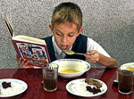
Питание ребенка-школьника стало с недавнего времени не только головной болью родителей, но и серьезной проблемой современной диетологии. По данным исследований, только в столице 80% учеников недополучают витаминов и минералов и, как следствие, хуже успевают, медленнее соображают, быстрее утомляются и к окончанию средней школы приходят с целым букетом различных заболеваний.
Notes:
3

Slide 4
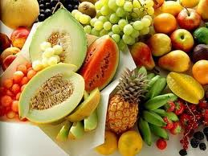
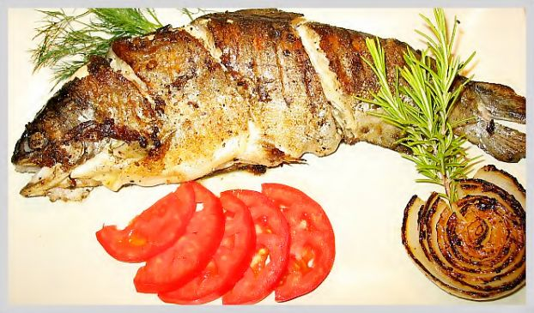
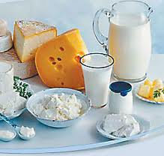
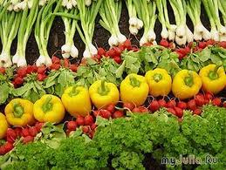
Каким же должен быть «умный» рацион учащегося, чтобы, с одной стороны, ребенок получал все необходимые организму вещества, выдерживал ежедневные физические и психологические нагрузки и учился на пятерки. А с другой - пища приносила бы не только пользу, но и удовольствие?

Slide 5
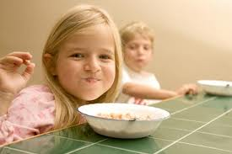
Завтрак - всему голова
Важнейшей составляющей рационального питания школьника является завтрак. «Следите за тем, чтобы ребенок уходил в школу сытым, - рекомендует профессор родителям. - Ведь зачастую завтрак - это единственный прием пищи, который можно проконтролировать, чтобы быть абсолютно уверенным, что хотя бы раз в день ребенок поел, как следует».
Завтрак должен быть достаточно питательным. Хорошее «топливо» для мозга - сахар. Однако, помимо сладкого, первый прием пищи должен быть насыщен и другими пищевыми веществами, в том числе, сложными углеводами, которые также необходимы для умственной деятельности. Поэтому неплохой выбор на завтрак - каша (в том числе овсяная), тосты, хлопья или мюсли, яйца, соки, йогурты, овощи и фрукты.

Slide 6
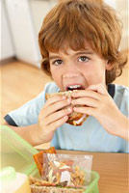
«Какого-то идеального завтрака на каждый день не существует, - говорит Игорь Конь. - Важно, чтобы еда была вкусной и ребенок ел с удовольствием. Некоторые дети не любят те или иные продукты. Тут я советую заменять их равноценными. Если малыш отказывается от молока - предложите ему кисломолочные продукты. Не любит сливочное масло - попробуйте сливки. Всегда можно найти выход».
Многие родители считают, что ребенок может позавтракать и в школе. К сожалению, наши образовательные учреждения далеко не всегда оправдывают родительские ожидания. Несмотря на множество рекомендаций и программ по совершенствованию питания детей и подростков, многие школьные меню до сих пор не радуют разнообразием и не всегда учитывают суточные потребности ребенка. Особенно это относится к школьным буфетам.
Поэтому полностью перекладывать ответственность за рациональное питание своего ребенка на школьное учреждение вряд ли имеет смысл.

Slide 7
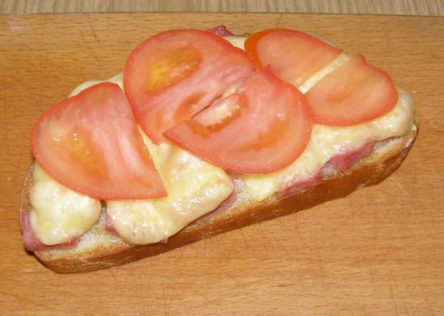
Ежедневное подкрепление
Нужно ли давать ребенку еду с собой, не повредит ли сухомятка в виде бутербродов? Этот вопрос особенно волнует родителей детей младших классов. «Подобный «сухпаек» не повредит, если в школе нет нормальной столовой или ваш школьник не хочет там питаться, - считает профессор. - Заверните ребенку сок и пару бутербродов с сыром. Это будет хорошей «подпиткой» для организма. Кстати, и своей дочке, когда она была маленькой, мы заворачивали бутерброды. Они вредны, когда ими питаются целый день всухомятку. Но если выбирать между одним съеденным бутербродом и голодным желудком - предпочтение нужно отдать первому».

Slide 8
Растущему организму школьника необходим полный набор пищевых веществ: белки, жиры, углеводы, минеральные вещества, витамины. Недостаток одного или нескольких из них приводит к задержке роста и развития.
Белки необходимы для построения новых клеток и тканей. Наибольшей биологической ценностью обладают белки, в которых содержится сбалансированный набор аминокислот - заменимых и незаменимых. Источником таких белков служат молоко и молочные продукты, рыба, яйца, мясо. Однако не стоит увлекаться белковой пищей только животного происхождения. Например, мясо не стоит давать ребенку ежедневно в неограниченных количествах, даже если он его обожает. А вот рыба детям очень полезна - она легко усваивается, богата минеральными солями, витаминами и содержит необходимые для умственного развития омега-3 жирные кислоты. Кстати, жиры также являются важным строительным материалом для органов и тканей, в том числе и для мозга. Кроме того с ними в организм поступают жирорастворимые витамины. Но важно, чтобы в рационе присутствовали легкоусвояемые жиры. Они содержатся в сливочном и растительном маслах.

Slide 9
Витамины повышают физическую и умственную работоспособность, содействуют устойчивости организма к различным заболеваниям. «Если вы хотите, чтобы ваш ребенок рос активным, подвижным и умным, давайте ему поливитаминные препараты, - советует Игорь Конь, - В нынешнее время, когда ученики каждый день находятся в стрессовой ситуации, испытывают большие умственные перегрузки, витамины становятся незаменимыми помощниками детскому организму».

Slide 10
РЕБЕНОК ШКОЛЬНОГО ВОЗРАСТА ДОЛЖЕН ЕЖЕДНЕВНО ПОЛУЧАТЬ:
Сливочное масло: 30-40 г
Растительное масло: 15-20 г
Хлеб (пшеничный и ржаной): 200-300 г
Крупы и макаронные изделия: 40-60 г
Картофель: 200-300 г
Овощи: 300-400 г
Фрукты свежие: 200-300 г
Сок: 150-200 мл
Сахар: 50-70 г
Кондитерские изделия: 20-30 г
Молоко, молочные продукты: 300-400 г
Мясо птицы (филе): 100-130 г
Рыба (филе): 50-70 г

Slide 11
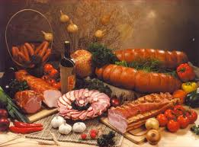
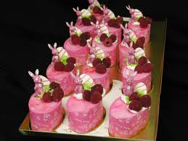
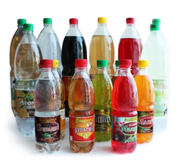
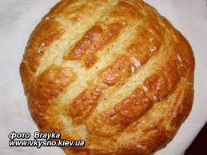
Старайтесь избегать:
· Белый хлеб и другие насыщенные углеводы.
· Тяжелую пищу, как например колбасы, салями, чипсы.
· Высококалорийные пирожные, печенье и другие сладости. Замените их батончиками мюсли.
· Газированные напитки или фруктовые коктейли. Выбирайте 100% натуральный сок или воду.

Slide 12
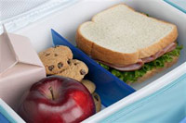
Протеины: кусочки банана с фруктовым желе без сахара
Жиры: как бы вам не хотелось, чтобы ваш ребенок был абсолютно здоровым, немного жиров ему не повредит. Благодаря горсти орешков, нескольким кусочкам сыра, пакетику изюма, кексу или пудингу ваш ученик не проголодается до обеда.
Фрукты: лучше всего выбирать ягоды, как например, клубника или виноград. Вы также можете предложить ребенку консервированные дольки персика или ананаса, но не в сахаре, а в собственном соку.
Старайтесь избегать:

Slide 13
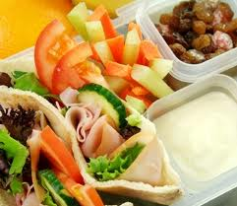
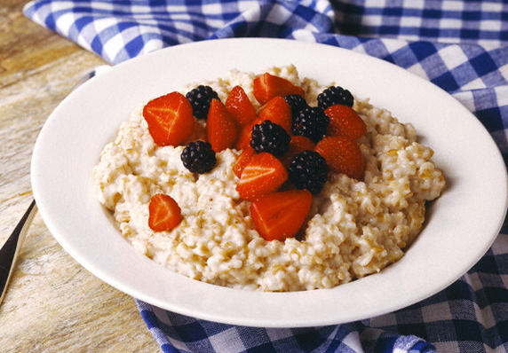
Лучше всего, если вы объясните вашему ребенку важность правильного питания и включите его в процесс выбора продуктов. В этом случае вам не придется каждый раз уговаривать его взять с собой еду.

